Slide 1

Thứ ba, ngày 2 tháng 6 năm 2020
Toán
Diện tích hình chữ nhật
Toán
BÀI 40: ÔN TẬP HÌNH HỌC VÀ ĐO LƯỜNG
(Tiết 2)

Slide 2

I. Yêu cầu cần đạt:
- Nhận biết được dài hơn, ngắn hơn, đơn vị đo độ dài cm.
- Nhận biết được tuần lễ có 7 ngày và tên gọi, thứ tự các ngày trong tuần lễ; xác định được thứ, ngày trong tuần lễ dựa vào tờ lịch hàng ngày.
- Thực hiện được việc đọc giờ đúng trên đồng hồ.
-Thực hiện được các thao tác tư duy như quan sát, nhận xét, phân tích, tổng hợp, khái quát hóa, diễn dịch ( ở mức đơn giản).
- Thực hiện được việc đo độ dài bằng thước với đơn vị đo là cm và ước lước lượng độ dài của các vật quen thuộc.

Slide 3
II. Các hoạt động dạy học
HĐ1
Khởi động
HĐ2
Luyện tập thực hành
HĐ3
Củng cố, dặn dò

Slide 4

HĐ1: Khởi động
Hát bài: Cả tuần đều ngoan

Slide 5

HĐ 2: LUYỆN TẬP THỰC HÀNH

Slide 6
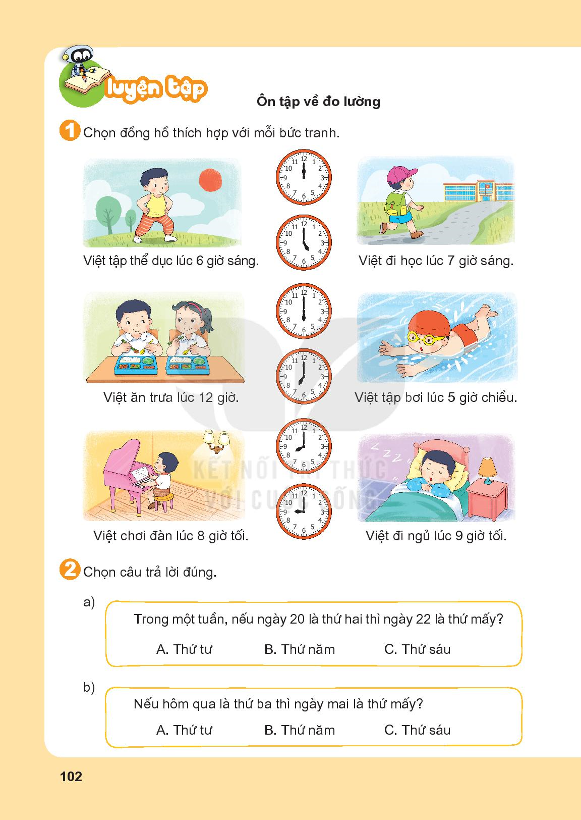

Slide 7



Rung Chuông Vàng
Câu 2
Hết giờ
9
8
7
6
5
4
2
1
3
10
a) Trong một tuần, nếu ngày 20 là thứ hai thì ngày 22 là thứ mấy ?
Thứ tư
A
B
Thứ năm
Thứ sáu
C

Slide 8
Rung Chuông Vàng
Câu 2
Hết giờ
9
8
7
6
5
4
2
1
3
10
b) Nếu hôm qua là thứ ba thì ngày mai là thứ mấy ?
Thứ tư
A
B
Thứ năm
Thứ sáu
C

Slide 9
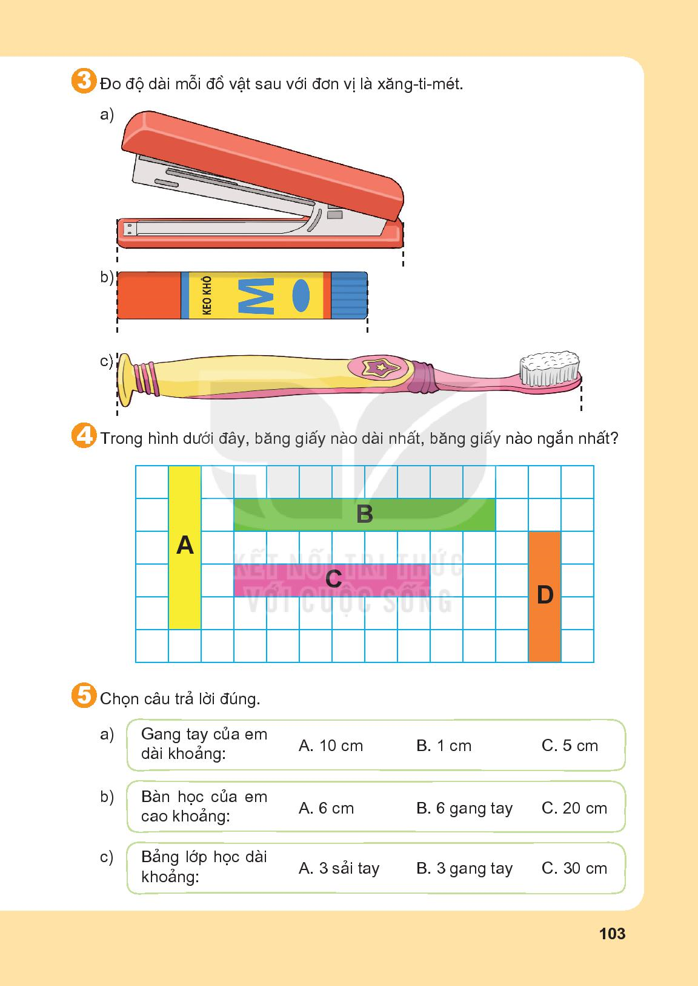
8 cm
7 cm
13 cm

Slide 10
B
D

Slide 11


nhanh
Ai
Ai
đúng

Slide 12


Câu 5:
a) Gang tay của em dài khoảng:
A. 10 cm
B. 1 cm
C. 5 cm

Slide 13
Câu 5:
b) Bàn học của em cao khoảng:
B. 6 cm
B. 6 gang tay
C. 20 cm

Slide 14
Câu 5:
c) Bảng lớp học dài khoảng:
A. 3 sải tay
B. 3 gang tay
C. 30 cm

Slide 15
HĐ 3: Củng cố, dặn dò

